Slide 1
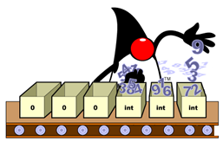
Java : notions avancées Java8 : les streams

Slide 2
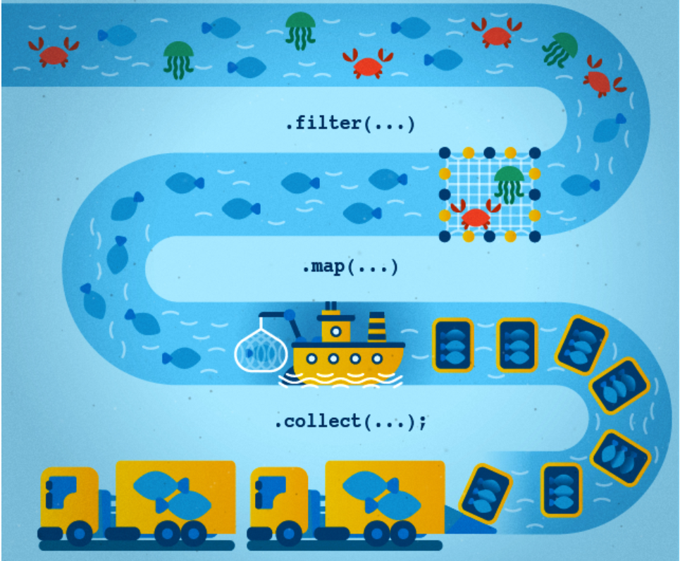
Stream ?
Swimers.stream

Slide 3
Stream ?
Analogie avec le langage SQL
Package java.util.stream

Slide 4
Plan de la séance
Qu’est qu’un stream
Comment générer un stream
Natures de traitements
Exemples

Slide 5
Qu’est ce qu’un stream
Ressemble beaucoup à une collection mais :
Un stream ne stock aucune donnée
Un stream ne modifie pas les données de sa source (flux, collection, tableau…)
Un stream est a usage unique
2 natures de traitements :
Intermédiaire : le stream reste ouvert pour effectuer d’autres opérations (map(), filter())
Terminale : ce qui lance la consommation du stream (reduce()…) => produit un résultat

Slide 6
Qu’est ce qu’un stream
Comment créer un stream ?
A partir d’une source que l’on créer
A partir d’une source existante (ex : collection,…)
2 natures de traitements :
Intermédiaire : le stream reste ouvert pour effectuer d’autres opérations (map(), filter())
Terminale : ce qui lance la consommation du stream (reduce()…) => produit un résultat

Slide 7
Un exemple
Comment générer un stream :
Méthode génération une séquence infinie
A partir de l’interface Stream : génération d’un stream

Slide 8
Comment générer un stream
En utilisant IntStream, DoubleStream, LongStream pour créer des Stream numériques
Exemple :
IntStream.range(0, 10).sum();

Slide 9
Comment générer un stream
En utilisant différentes méthodes utilitaires sur la classe Stream
Exemple :
Stream.of("a", "b", "c").forEach(System.out::println);
Stream.builder().add("a").add("b").add("c") .build() .forEach(System.out::println);
a
b
c

Slide 10
Comment générer un stream
Un Stream peut-être infini,
Dans ce cas il faut avoir une opération stoppante
Exemple :
Random random = new Random();
Stream.generate(() -> random.nextInt()).limit(10) .forEach(System.out::println);
new Random().ints().limit(10).forEach(System.out::println);

Slide 11
Qu’est ce qu’un stream
Comment créer un stream ?
A partir d’une source que l’on créer
A partir d’une source existante (ex : collection,…)
2 natures de traitements :
Intermédiaire : le stream reste ouvert pour effectuer d’autres opérations (map(), filter())
Terminale : ce qui lance la consommation du stream (reduce()…) => produit un résultat

Slide 12
ForEach
Effectue une opération sur chacun des éléments en utilisant un Consumer
C’est une opération terminale
On ne peut pas appeler d’autres opérations après un forEach
Exemple :
List<Personne> lstPersonne = Arrays.asList(
new Personne("Doe", "John",30),
new Personne("Doe", "Jane", 20),
new Personne("Smith", "Jim", 15));
);
lstPersonne.stream().forEach(p -> System.out.println(p.getNom().concat(p.getPrenom())));
DoeJohn
DoeJane
SmithJim

Slide 13
Filter
Accepte un Predicate pour filtrer les éléments
C’est une opération intermédiaire qui nous permet donc de chaîner d’autres opérations à sa suite
Exemple :
List<Personne> lstPersonne = Arrays.asList(
new Personne("Doe", "John",30),
new Personne("Doe", "Jane", 20),
new Personne("Smith", "Jim", 15));
);
lstPersonne.stream().filter(p -> p.getNom().startsWith("D")) .forEach(System.out::println);
Personne(nom=Doe, prenom=John, age=30)
Personne(nom=Doe, prenom=Jane, age=20)

Slide 14
Sorted
Une opération intermédiaire qui permet de trier les éléments à l’aide d’un Comparable
Exemple :
List<Personne> lstPersonne = Arrays.asList(
new Personne("Doe", "John",30),
new Personne("Doe", "Jane", 20),
new Personne("Smith", "Jim", 15));
lstPersonne.stream()
.sorted((p1, p2) -> p1.getNom().compareTo(p2.getNom()))
.forEach(System.out::println);
Personne(nom=Doe, prenom=Jane, age=20)
Personne(nom=Doe, prenom=John, age=30)
Personne(nom=Smith, prenom=Jim, age=15)

Slide 15
Map
Applique une Function sur les éléments
C’est une opération intermédiaire qui nous permet donc de chaîner d’autres opérations à sa suite
Exemple :
List<Personne> lstPersonne = Arrays.asList(
new Personne("Doe", "John",30),
new Personne("Doe", "Jane", 20),
new Personne("Smith", "Jim", 15));
lstPersonne.stream().map(Personne::getAge)
.sorted()
.forEach(System.out::println);
15
20
30

Slide 16
Count
Une opération terminale qui retourne le nombre d’élément dans un Stream
Exemple :
List<Personne> lstPersonne = Arrays.asList(
new Personne("Doe", "John",30),
new Personne("Doe", "Jane", 20),
new Personne("Smith", "Jim", 15));
System.out.println(lstPersonne.stream().filter(p -> p.getAge() >= 20).count());
2

Slide 17
Sum
Une opération terminale qui retourne la somme de tous les éléments
Exemple :
List<Personne> lstPersonne = Arrays.asList(
new Personne("Doe", "John",30),
new Personne("Doe", "Jane", 20),
new Personne("Smith", "Jim", 15));
System.out.println(lstPersonne.stream().map(p->p.getAge())
.reduce((x,y)-> x+y));
System.out.println(lstPersonne.stream().map(p-> p.getAge())
.reduce(0,Integer::sum));
Optional[65]
65

Slide 18
Collect
Permet de réunir tous les éléments en utilisant un Collector
C’est bien entendu une opération terminale.
Exemple :
List<Personne> lstPersonne = Arrays.asList(
new Personne("Doe", "John",30),
new Personne("Doe", "Jane", 20),
new Personne("Smith", "Jim", 15));
lstPersonne.stream().map(Personne::getNom)
.collect(Collectors.toList())
.forEach(System.out::println);
[Doe, Doe, Smith]

Slide 19
Concat
Il est possible de concaténer des Stream
Exemple :
List<Personne> lstPersonne = Arrays.asList(
new Personne("Doe", "John",30),
new Personne("Doe", "Jane", 20),
new Personne("Smith", "Jim", 15));
Stream.concat( lstPersonne.stream().filter(p->p.getAge()==30), lstPersonne.stream().filter(p->p.getAge()==15))
.forEach(System.out::println);
Personne(nom=Doe, prenom=John, age=30)
Personne(nom=Smith, prenom=Jim, age=15)

Slide 20
Lambda
Fonction anonyme
Ecriture simplifiée et plus succinte
Interfaces fonctionnelles : redéfinition d’une méthode
<liste de paramètres> -> <le corps de la fonction>
() -> action
(parametre, ...) -> une action
(parametre, ...) -> {traitement, retourner quelque chose}

Slide 21
Les streams
Questions ?

